Slide 1
Změny při chemických reakcích
PaedDr. Ivana Töpferová
Střední průmyslová škola, Mladá Boleslav, Havlíčkova 456
CZ.1.07/1.5.00/34.0861
MODERNIZACE VÝUKY

Slide 2
Anotace: výuková prezentace v prvním ročníku studia
Předmět: chemie
Ročník: I. ročník SŠ
Tematický celek: obecná chemie
Klíčová slova: termochemie, reakční teplo, exotermické a endotermické reakce, termochemické zákony, rychlost chemické reakce, katalyzátor, chemická rovnováha
Forma: výklad, pozorování
Datum vytvoření: 25. 8. 2013

Slide 3
Chemická reakce
děj, při kterém z výchozích chemických látek vznikají jiné chemické látky

Slide 4
Tepelné změny při chemických reakcích
Termochemie se zabývá tepelnými změnami při chemických reakcích a jejich zákonitostmi.
exotermické reakce = teplo se při nich uvolňuje, předává do okolí
= energie vynaložená na přerušení chemických vazeb výchozích látek je v průběhu takových chemických reakcí menší než energie uvolněná při vzniku chemických vazeb
reakční teplo má záporné znaménko
C(s) + O₂(g) →CO₂(g) Q_{m}= - 394 kJ.mol⁻¹

Slide 5
Tepelné změny při chemických reakcích
endotermické reakce = pro uskutečnění těchto reakcí je třeba teplo dodávat, teplo se spotřebovává
reakční teplo má kladné znaménko
CO₂(g) + C(s) →2CO(g) Q_{m}= +110kJ.mol⁻¹

Slide 6
Termochemické zákony
1. termochemický zákon (Laplace a Lavoisier)
Reakční teplo určité chemické reakce a reakční teplo téže reakce probíhající opačným směrem je za stejných podmínek až na znaménko stejné.
2H₂(g) + O₂( g) → 2H₂O(g) Q_{m} = -457 kJ·mol⁻¹
2H₂O (g) → 2H₂(g) + O₂(g) Q_{m} = +457 kJ·mol⁻¹

Slide 7
Termochemické zákony
2. termochemický zákon (Hess)
Výsledné reakční teplo je závislé pouze na počátečním a konečném stavu soustavy. Nezávisí na způsobu, jak se ke konečnému stavu dospěje.
A → B: A → C C → B
Q _{m} (A→B) = Q_{m} (Α→C) + Q_{m} (C→B)
Na základě termochemických zákonů lze vypočítat reakční teplo reakcí, které nelze přímo měřit.

Slide 8
Exotermické a endotermické reakce
Uveďte příklady exotermických a endotermických reakcí.
Exotermické reakce: hoření, hašení vápna
Endotermické reakce: tepelný rozklad vápence, elektrolýza vody
Pokus: reakce oxidu vápenatého s vodou = hašení vápna
Pokus: reakce glycerolu s manganistanem draselným
Pokus: reakce thiokyanatanu amonného
s hydroxidem barnatým

Slide 9
Rychlost chemické reakce
= reakční rychlost se hodnotí podle toho, jak rychle ubývají výchozí látky, nebo jak rychle přibývají produkty
= změna látkového množství (popř. změna koncentrace) za jednotku času
Reakční rychlost:
závisí na tom, které látky reagují
Rozdíl reaktivity hořčíku a zinku s kyselinou chlorovodíkovou
v roztoku závisí na koncentraci reagujících látek
Reakce mědi s kyselinou dusičnou

Slide 10
Rychlost chemické reakce
při reakcích pevné látky s kapalinou nebo plynem závisí na velikosti styčné plochy (povrchu)
Reakce uhličitanu vápenatého s kyselinou chlorovodíkovou
roste se stoupající teplotou reagujících látek a naopak při snižování teploty rychlost reakce klesá
Reakce zinku s kyselinou chlorovodíkovou
ovlivňují katalyzátory, inhibitory
Katalytický rozklad peroxidu vodíku

Slide 11
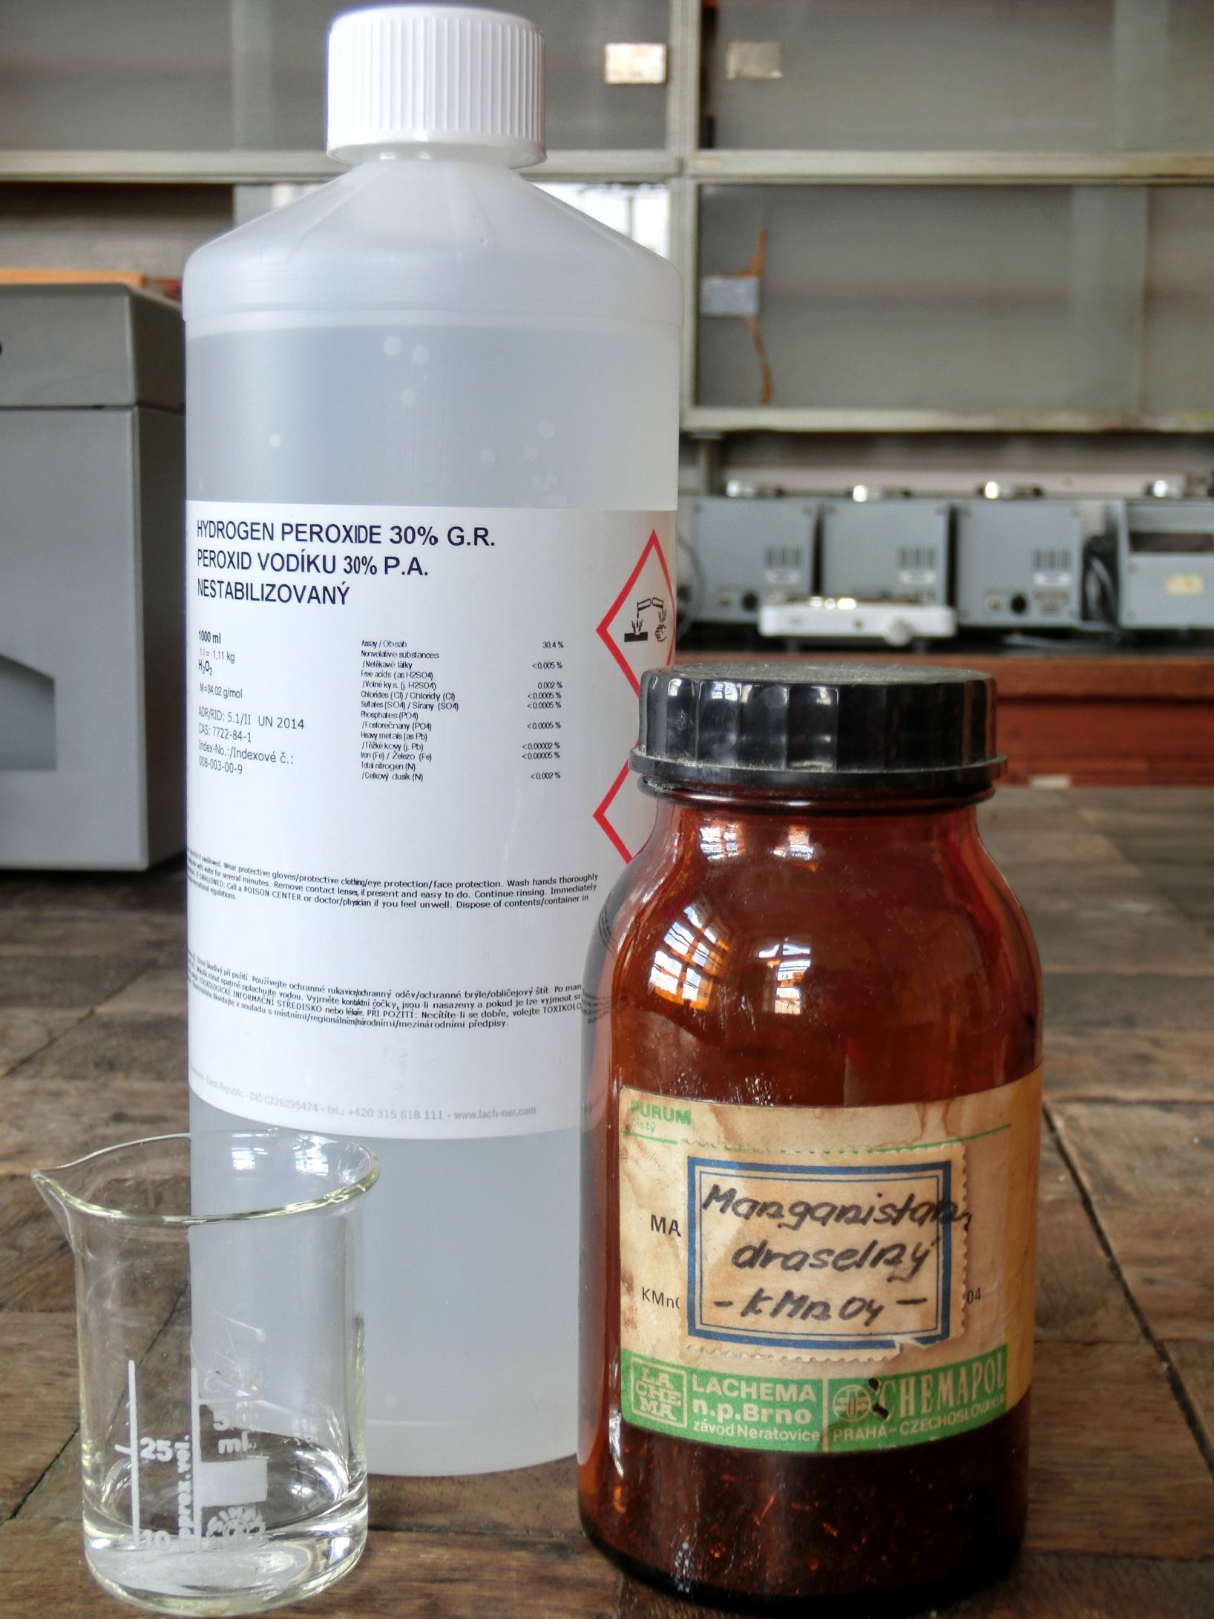
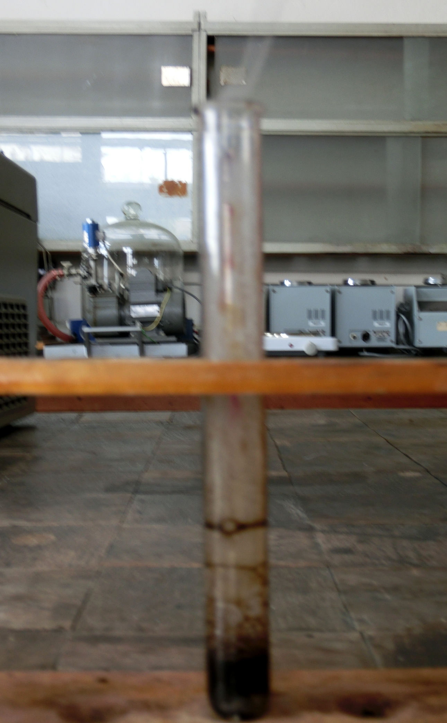
Rozklad peroxidu vodíku
KMnO₄
Obr. 3, 4 Katalyzátor KMnO₄

Slide 12
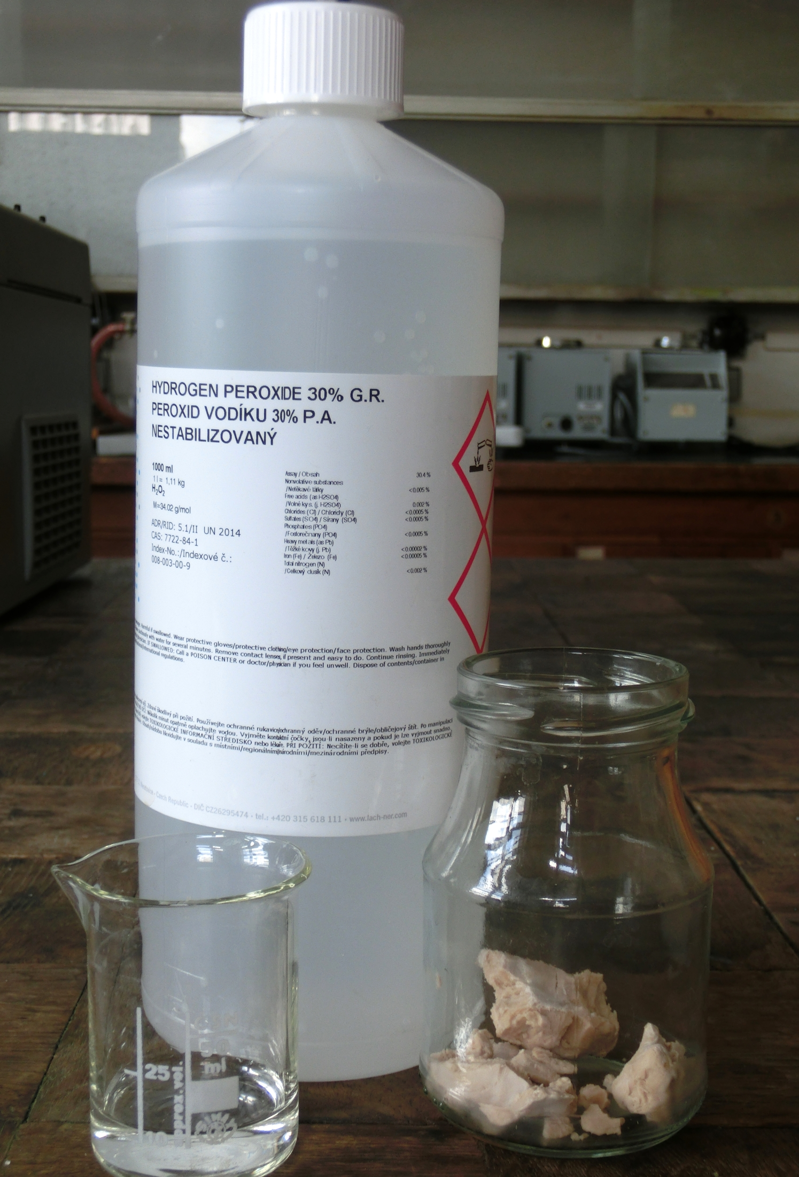
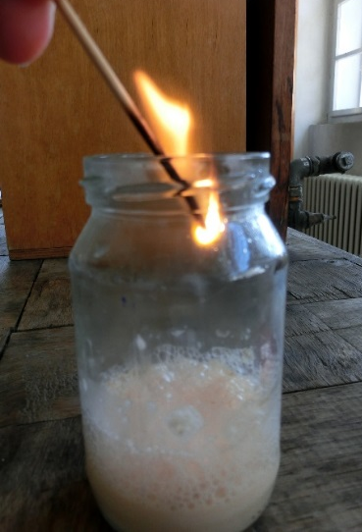
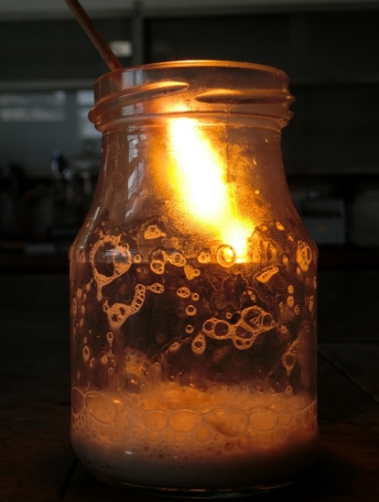
Rozklad peroxidu vodíku
Obr. 5, 6, 7, 8 Katalyzátor droždí
droždí

Slide 13
Chemická rovnováha
= rovnovážný stav
= v soustavě je koncentrace výchozích látek i koncentrace produktů konstantní
= stav, kdy se rychlost reakce ve směru produktů (v₁) vyrovná rychlosti zpětné reakce ve směru výchozích látek (v₂)
výchozí látky produkty
v₁= v₂
Pokus: rovnováha chroman – dichroman
duhová baňka

Slide 14
Chemická rovnováha
= dynamická rovnováha: rovnováha se změní, když se změní podmínky reakce
Le Chatelierův princip: Porušení chemické rovnováhy vnějším zásahem vyvolá v soustavě reakci směřující ke zrušení tohoto zásahu.
Ovlivnění rovnovážného stavu:
snížení koncentrace produktů
zvýšení koncentrace výchozích látek
změna tlaku v rovnovážné soustavě
změna teploty v rovnovážné soustavě

Slide 15
Seznam obrázků:
Obr. 1 až 8 foto Ivana Töpferová

Slide 16
Použité zdroje:
MACH, J., PLUCKOVÁ, I., ŠIBOR, J. Chemie pro 8. ročník. Úvod do obecné a anorganické chemie. Brno: NOVÁ ŠKOLA, s.r.o., 2010. ISBN 978-80-7289-133-7.
ŠKODA, J., DOULÍK, P. Chemie 8 učebnice pro základní školy a víceletá gymnázia. Plzeň: Fraus, 1.vydání, 2006. ISBN 80-7238-442-2.
BANÝR, J., BENEŠ, P. A KOLEKTIV. Chemie pro střední školy. Praha: SPN, a.s., 1995. ISBN 80-85937-11-5.
FLEMR, V., DUŠEK, B. Chemie I pro gymnázia (obecná anorganická chemie). Praha. SPN, a.s., 2001. ISBN 80-7235-147-8.
ŠKODA, J., DOULÍK, P. Chemie 8 učebnice pro základní školy a víceletá gymnázia. Plzeň: Fraus, 1.vydání, 2006. ISBN 80-7238-442-2.

